Slide 1
2026 Yılı Başvuru Dönemi
TASARRUFLU TARIMSAL SULAMA SİSTEMLERİNE YÖNELİK YATIRIMLARIN DESTEKLENMESİ
PROGRAMI

Slide 2
Mevzuat
Kırsal Kalkınma Yatırım Programı Kapsamında Tasarruflu Tarımsal Sulama Sistemlerine Yönelik Yatırımların Desteklenmesi Uygulama Rehberi 20 Nisan 2026 tarihinde yayınlanmıştır.
(21. Etap – 2026/10 nolu Tebliğ)

Slide 3
Amacımız
Geliştirilen tasarruflu tarımsal sulama tekniklerinin üreticiler tarafından kullanımını yaygınlaştırmak
Tarımsal üretimde suyun etkin ve verimli kullanılmasını sağlamak
Daha kaliteli ve pazar isteklerine uygun üretim yapılmasını sağlamak
Kırsal alanda üreticilerin gelir düzeyini artırmak

Slide 4


Yatırım Konuları
1) Tarla İçi Sistemler
a) Damla Sulama Sistemi
b) Yağmurlama Sulama Sistemi

Slide 5
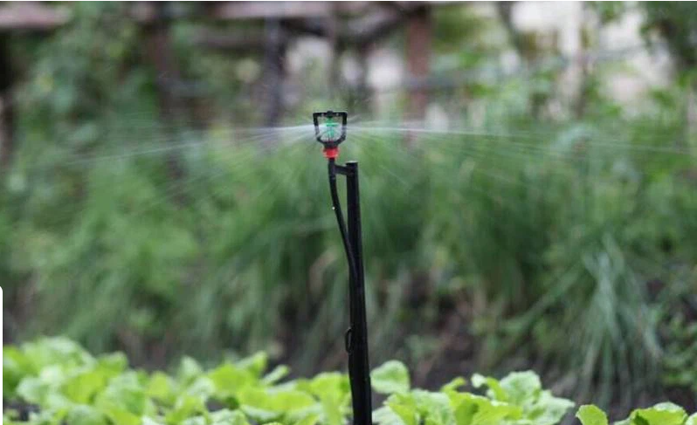
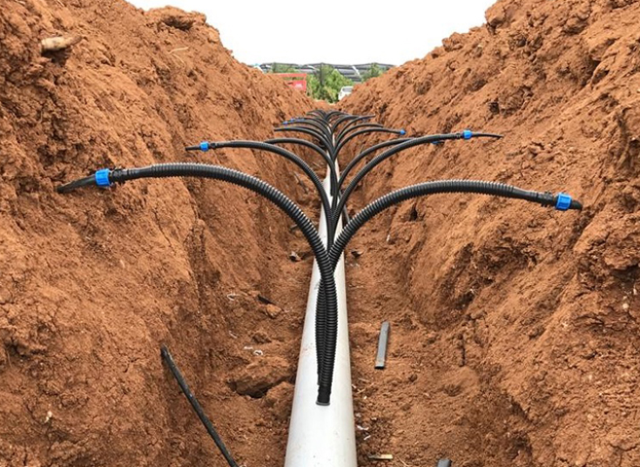
c) Mikro Yağmurlama Sulama Sistemi
d) Yüzey Altı Damla Sulama Sistemi

Slide 6
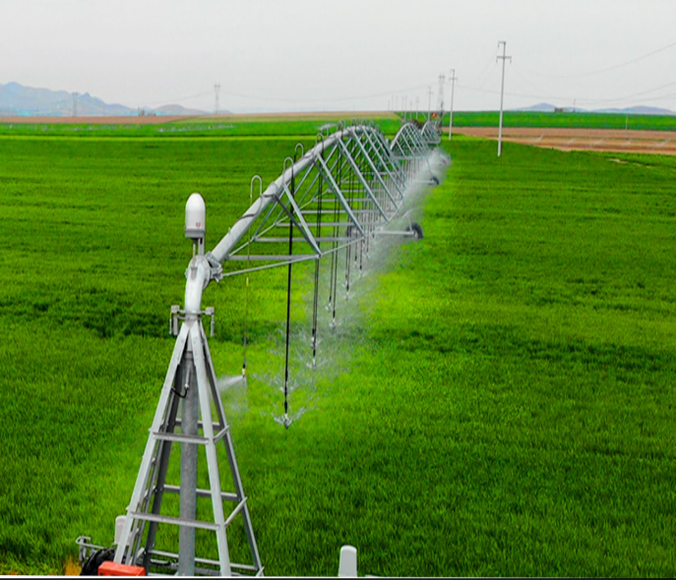
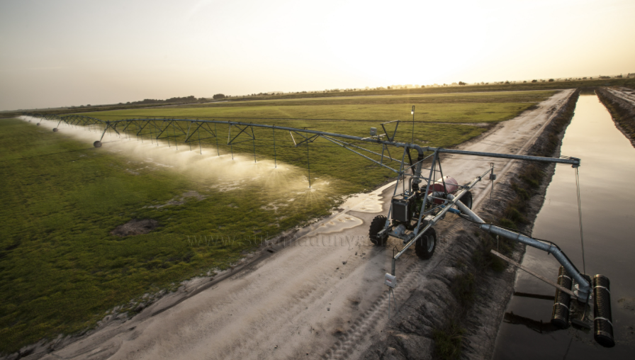

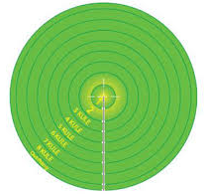
2) Mekanik Büyük Sistemler
a) Center Pivot/Lineer Sulama Sistemleri
a.1) Center Pivot (Dairesel Hareketli)
Sulama Sistemi
a.2) Lineer (Doğrusal Hareketli)
Sulama Sistemi

Slide 7

c) Tamburlu Sulama Sistemi

Slide 8
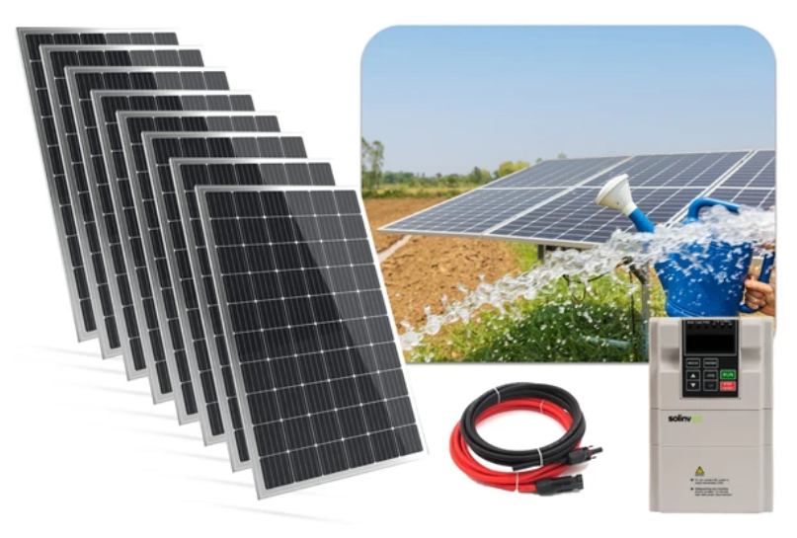
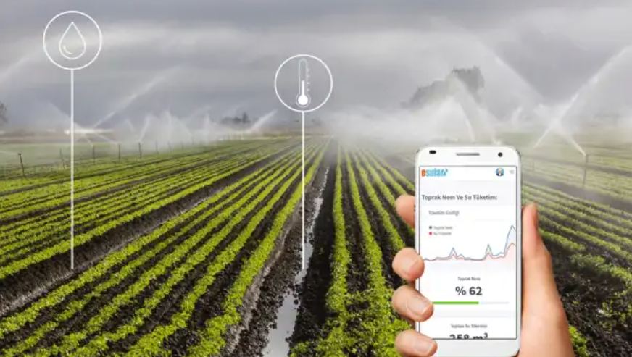
3) Yenilenebilir Enerji ve Teknoloji Odaklı Sistemler
a) Güneş Enerjili Sulama
(Sulama Sistemleri+Panel)
b) Akıllı Sulama / Otomasyon Sistemleri
(Sensör, Kontrol, Uzaktan Yönetim)

Slide 9
Proje ve Hibe Üst Limitleri
Hibeye esas proje tutarının, %50’si ile %70 arasında (KDV dahil) değişen oranlarda hibe desteği verilir.
Hibeye esas proje tutarı 10.000.000 TL’yi geçemez. Satın alma bedelinin, bu miktarı aşması halinde, aşan kısım faydalanıcı tarafından ayni katkı olarak karşılanır.

Slide 10
Konu Bazında Verilecek Hibe Oranları (KDV dahil)
a) Tarla içi damla sulama sistemleri % 50
b) Tarla içi yağmurlama sulama sistemleri % 50
c) Tarla içi mikro yağmurlama sulama sistemleri % 60
ç) Tarla içi yüzey altı damla sulama % 70
d) Center pivot/Lineer sulama sistemleri ve Tamburlu sulama sistemleri % 60
e) Güneş enerjili sulama (sulama sistemleri+panel) % 60
f) Akıllı sulama/otomasyon sistemleri (sensör, kontrol, uzaktan yönetim) % 70
g) Yeraltı sularının yetersiz seviyede ve su kısıtı ilan edilen havzalarda yapılacak başvurular % 70

Slide 11
Başvuru
Başvuru dosyası, uygulama rehberinde yer alan başvuru formu ve eklerine uygun olarak ve Katma Değer Vergisi dahil hazırlanacak olup, başvurular online olarak yapılacaktır.
Başvuru Tarihleri: 29 Nisan 2026 – 12 Haziran 2026
Başvuru sahibinin, Bakanlık kayıt sistemlerine kayıtlı olması ve ödemenin yapıldığı tarihten itibaren 5 (beş) yıl boyunca kayıtlı olma halinin devam etmesi gerekmektedir.

Slide 12
Başvuru
Başvuruya esas projeler, 18/12/1991 tarihli ve 91/2526 sayılı Bakanlar Kurulu Kararı ile yürürlüğe konulan Ziraat Mühendislerinin Görev ve Yetkilerine İlişkin Tüzük hükümlerine göre yetkili ziraat mühendisleri tarafından hazırlanacaktır.
Yetkili Ziraat Mühendisi Nedir?
Tarımsal yapılar ve sulama alanında öğrenim görmüş ziraat mühendisleri
Ziraat fakültelerinde tarımsal yapılar ve sulama konusundaki öğrenimini kültür teknik, toprak, tarım makineleri ve biyosistem bölümlerinde görmüş olan ziraat mühendisleri

Slide 13
Kimler Başvurabilir?
Başvuru sahipleri; Gerçek kişi, tüzel kişi ve üretici örgütleri olabilir.
Kolektif, limited ve anonim şirket şeklinde kurulmuş olan şirketler, ana sözleşmelerinde tarımsal üretim yapabileceklerinin belirtilmesi şartı ile tüzel kişi olarak başvurabilir.

Slide 14
Kimler Başvuramaz?
Kamu görevlileri ve kamu kurum ve kuruluşları ile kamu kaynaklarından finansman sağlayan veya bağlantısı olan gerçek veya tüzel kişiler
Daha önce yürürlüğe konulan destekleme tebliğleri kapsamında hibe sözleşmesi imzalayan faydalanıcılardan yükümlülüklerini yerine getirmemesi sebebiyle son üç yıl içinde sözleşmesi feshedilenler
Başvuru sırasında ve sözleşme yapılmadan önce başvuru sahibinin iflas etmiş veya projenin tasfiye halinde olması, başvuru sahibinin kısıtlı veya malvarlığının mahkemece idare ediliyor olması, iş veya faaliyetlerini askıya almış olması, malvarlığıyla alakalı tedbir kararı veya bu doğrultuda açılmış bir dava bulunması
Faydalanıcının; kamu haklarından mahrum olması veya tebliğde yer alan herhangi bir suçtan dolayı kesinleşmiş mahkumiyet kararı olanlar
21/7/1953 tarihli ve 6183 sayılı Amme Alacaklarının Tahsil Usulü Hakkında Kanununa göre vadesi geçmiş vergi borcu ile Sosyal Güvenlik Kurumuna vadesi geçmiş prim borcu bulunanlar

Slide 15
Hibe Desteği Kapsamında Karşılanmayacak Giderler
a) Her türlü borç ödemeleri
b) Faizler
c) Başka bir kamu kaynağından finanse edilen harcama ve giderler
ç) Kur farkı giderleri
d) Makine ve ekipman kira bedelleri
e) Nakliye giderleri
f) Bankacılık giderleri
g) Denetim giderleri
ğ) İade alınan veya alınacak vergiler
h) İkinci el/kullanılmış makine, ekipman ve malzeme giderleri
ı) Eğitim giderleri
i) Üretim tarihi, başvuru yapılan yıl dâhil olmak üzere son iki yıldan önce olan sulama sistemleri alım giderleri
j) Faturası olmayan ve başvuru tarihinden önce veya proje tamamlanma tarihinden sonra faturalanmış giderler
k) Faydalanıcıların tedarikçilerden temin edeceği teknik belgelerden eksiği bulunan satın alma giderleri.
l) Tarlaya montajı yapılmayan ve/veya eksik teslim edilen sulama sistemi giderleri.
m) Proje hazırlama giderleri

Slide 16
Yatırım Yeri Mülkiyeti
Kendi Malı
Kiralık
Sulama sistemlerinde kira süresi; en az 5 yıl (son kontrol tarihi dahil)
Kooperatif ve sulama birlikleri başvuru konularında kamu arazilerinde kira süresi en az 10 yıl (son kontrol tarihi dahil)
Önemli: Kira sözleşmeleri noter onaylı olacaktır.
Kooperatif ve sulama birlikleri başvuruları ile birlikte, onaylanmış ve Türkiye Ticaret Sicili Gazetesinde yayımlanmış en son ana sözleşmelerini bildirmek zorundadır.

Slide 17
Proje Dosyası İçeriği
Hibe başvuru formu
Sulama projesi (Yetkili mühendis tarafından hazırlanacaktır.)
Tasarruflu tarımsal sulama sistemi bilgi formu
Teknik şartname
Başvuru sahibine ait ÇKS/TUKAS’ a kayıtlı olduğuna dair belge
Nüfus cüzdanı fotokopisi
Yetkili kurul kararı (Tüzel kişi başvurularında)
İmza sirküleri (Tüzel kişi başvurularında yetkilendirilen kişi)
Toprak fiziksel analiz raporu
Sulama suyu analiz raporu

Slide 18
Proje Dosyası İçeriği
Su Kaynağı “Kullanım izin / Tahsis belgesi” veya “ Yeraltı suyu kullanma belgesi”
Muvafakatname (Hisseli arazi başvurularında)
Ticaret sicil gazetesi (Tüzel kişi başvurularında)
Uygulama rehberinde yer alan taahhütnameler
Noter onaylı kira sözleşmesi (Kiralık arazi başvurularında)
Adli sicil kaydı
Projeyi hazırlayanın yetki belgeleri
ÖNEMLİ: Faydalanıcılar, başvurularında 14/9/2023 tarihli ve 32309 sayılı Resmî Gazete’de yayımlanan Tarımsal Üretimin Planlanması Hakkında Yönetmelik hükümlerine uymak zorundadır.

Slide 19
Başvuru Süreci
Başvuruların Alınması (29.04.2026-12.06.2026)
İl Değerlendirme Süreci (en fazla 30 gün)
Onay Süreci (en fazla 5 gün)
Değerlendirme Sonuçların Açıklanması
(İl müdürlüğü internet sitesinde ve duyuru panolarında 5 gün süresince ilan edilir, bu başvuru sahiplerine ayrıca yazılı tebligat yapılmaz.)
Hibe Sözleşmesi İmzalanması
(Değerlendirme sonuçlarının yayımlanmasının son gününden itibaren 10 (on) gün içinde il müdürlüğü ile hibe sözleşmesi imzalanmalıdır.)

Slide 20
Başvuruların Değerlendirilmesi
Değerlendirme Kriterleri |  | Puan | Aldığı Puan
1 – Başvuru Sahibinin Durumu
 | Şehitlerin 1. Derece yakınları ve Gaziler | 5
 | Engelli birey olması | 6
 | Kadın girişimci olması | 5
 | Genç girişimci | 5
 | Sulama Koop. veya Sulama Birlikleri | 4
 | Birinci Derece Tarımsal Örgütler | 6
 | Birinci Derece Tarımsal Örgüt Üyesi | 3

Slide 21
Başvuruların Değerlendirilmesi
Değerlendirme Kriterleri |  | Puan | Aldığı Puan
2 – Proje Alanı
 | >200 dekar | 5
 | 50-200 dekar | 4
 | <50 da | 3
3 – Başvuru Yapılan Arazinin Tasarruf Şekli
 | Kendi Mülkü | 4
4 – Proje Toplam Tutarı
 | > 10.000.000 TL | 5
 | 1.000.000-10.000.000 TL | 4
 | <1.000.000 TL | 3

Slide 22
Başvuruların Değerlendirilmesi
Değerlendirme Kriterleri |  | Puan | Aldığı Puan
5 – Başvuru Sahibinin Kırsal Kalkınma Destekleri Kapsamında Tasarruflu Tarımsal Sulama Sistemleri Hibe Desteğinden Yararlanma Durumu
 | İlk Kez Yararlanıcı | 6
6- Köy, belde, kırsal mahalle, TÜİK tarafından kır olarak tanımlanmış yerleşim birimlerinde yer alan yatırım projeleri |  | 6
7- Faydalanıcının köy, belde, kırsal mahalle, TÜİK tarafından kır olarak tanımlanmış yerleşim birimlerinde ikamet etmesi |  | 6
8- Yatırımın Bakanlık Üretim Planlaması Değerlendirmesi |  | 20
PROJE TOPLAM PUANI |  | TOPLAM | TOPLAM
 |  | 100

Slide 23
Kurulum Süreci
Satın Alım ve Sistem Kurulumun Tamamlanması
Hibe sözleşmesinin imzalanmasından sonra, alımı yapılan makine, ekipman ve malzemelerin 75 (yetmiş beş) gün içerisinde tarlada montajının tamamlanmış olması gerekmektedir.
Ödeme Talebi
Faydalanıcılar, satın almalara ait fiili gerçekleşmelerden sonra ödeme taleplerini, uygulama rehberinde yer alan ödeme talep formu ekinde istenilen belgeler ile birlikte satın almayı takiben 10 (on gün) içerisinde il müdürlüğüne teslim eder.
Yerinde Kontrolün Yapılması
İl proje yürütme birimi, faydalanıcının ödeme talebi tarihinden itibaren 30 (otuz) gün içerisinde 5488 sayılı Tarım Kanunu ve 5403 sayılı Toprak Koruma ve Arazi Kullanımı Kanunu hükümlerine göre tasarruflu tarımsal sulama sisteminin başvuruya ait parselde montaj kontrollerini yaparak tespit tutanaklarını düzenler.

Slide 24
Çeşitli Hususlar
Birinci derece tarımsal amaçlı örgütler, kadınlar ve gençler tarafından gerçekleştirilen başvurular öncelikli olarak değerlendirilecektir.
Su kaynağı keson kuyu olan başvurularda kuyu ruhsatı şartı aranmayacaktır. Jeoloji mühendisi ve il proje yürütme birimi tarafından kuyuya ait debinin tespit edilerek tutanağa bağlanması yeterli olacaktır.
Başvuru yapılan yıl dahil olmak üzere son beş yılda bireysel sulamaya ilişkin hibe desteği alınan yer için bu Tebliğ kapsamında tekrar başvuru yapılamaz. Ancak parselin bir kısmı için daha önce hibe desteği alınması halinde, parselin kalan kısmı için bu tebliğde belirtilen şartları sağlamak koşulu ile başvuru yapılabilir.
Kuyu kiralanmasıyla yapılan başvurulara hibe desteği verilmez. Ancak kiralanan arazi içinde arazi sahibi adına yeraltı suyu kullanma belgesi olan kuyu mevcut ise kullanımı kabul edilir.
Hibeye esas proje tutarını oluşturan gider kalemleri, her bir kalem için belirlenmiş olan referans fiyatı ve hibe sözleşmesinde belirtilen tutarı aşamaz.

Slide 25
Detaylı Bilgi İçin
KKYDP Bursa İl Proje Yürütme Birimi
Kırsal Kalkınma ve Örgütlenme Şube Müdürlüğü
(0224) 246 42 30
Dahili: 1124

Slide 26
TEŞEKKÜRLER

